Slide 1

КНП «Хустський центр первинної медико-санітарної допомоги» Хустської міської ради Закарпатської області

Slide 2
КНП «Хустський ЦПМСД» Хустської міської ради
Зручно
Швидко
Сучасно
Безбар’єрно
Просто
Людяно
Привітно
Надійно
Досконало
Доступно
Прозоро
Дієво

Slide 3

Мета
Збереження здоров’я та зниження захворюваності населення через попередження хворіб та просування здорового способу життя. Формування у населення довіри до КНП «ХЦПМСД» та зміни розуміння ролі підприємства охорони здоров’я шляхом удосконалення робочого процесу.

Slide 4
Доцільність утворення управління або проблематика існуючої системи
Крок 2
Укласти декларацію з лікарем
Крок 3
Отримати консультації та медичні послуги
Крок 4
Контроль лікаря або м/с за наданими послугами
Крок 1
Прийти до амбулаторії
Дізнатися, про укладання декларації
Довідатися, які документи потрібні для укладання декларації
Програма медичних гарантій,
Програма доступні ліки
Отримати медичну послугу.

Slide 5
Керівний склад Центру ПМСД
Амбулаторії ЗПСМ
Посада
Директор | 1 | 1
Заступник директора | 2 | 2
Головна медична сестра | 1 | 1
Разом | 4 | 4
Посада
Зав.амбулаторії, лікар ЗПСМ | 19,5 | 20
Сестра медична ЗПСМ | 91,25 | 139
Лікар ЗПСМ | 32 | 8
Черговий ІДС | 2 | 7
ІАВ
Завідувач, лікар статистик, методист |  | 2
Статистик медичний |  | 1
Інший адміністративно-управлінський відділ
Юристконсульт | 1 | 1
Інженер з охорони праці | 1 | 1
Інспектор з кадрів | 1.5 | 1.5
Разом | 3.5 | 3.5
Бухгалтерія
Посада
Головний бухгалтер | 1 | 1
Фахівець з публічних закупівель,бухгалтер | 4 | 4
Разом | 5 | 5

Slide 6
Керівний склад Центру ПМСД
Амбулаторії ЗПСМ
Посада
Зав.амбулаторії | 19,5
Лікар ЗПСМ | 40,25
Сестра медична ЗПСМ | 91,25
Молодша медична сестра | 22,5
Завідувач відділу, лікар-статист | 1
Лікар-методист | 1
Статистик медичний | 1
Оператор комп’ютерного набору | 2
Юрисконсульт | 1
Інженер з охорони праці | 1
Інспектор з кадрів | 1,5
Секретар | 1
Водій | 9,25
Черговий ІДС | 3
Технік з експлуатації будівель,споруд,інженерної мережі і систем | 1
Разом | 196,25
Посада
Директор | 1
Заступник директора | 2 | 1В
Головна медична сестра | 1
Головний бухгалтер | 1
Заступник головного бухгалтера | 1 | В
Бухгалтер | 3
Фахівець з публічних закупівель | 1
Начальник господарської частини | 1
Разом | 11

Slide 7
КНП «Хустський ЦПМСД»
Директор
Заступник директора
Медичний директор
Бухгалтерія
Кадри
ІАВ
Амб. м. Хуст
Амб с. Березово
Амб с. Бороняво
Амб с. Горінчево
Амб с. Данилово
Амб с. Іза
Амб с. Кошелево
Амб с. Копашново
Амб с. Залом
Амб с. Крайниково
Амб с. Липча
Амб с. Липовець
Амб с. Монастирець
Амб с. Нанково
Амб с. Н.Селище
Амб с. Н.Бистрий
Амб с. Олександрівка
Амб с. Рокосово
Амб с. Сокирниця
Амб с. Стеблівка

Slide 8
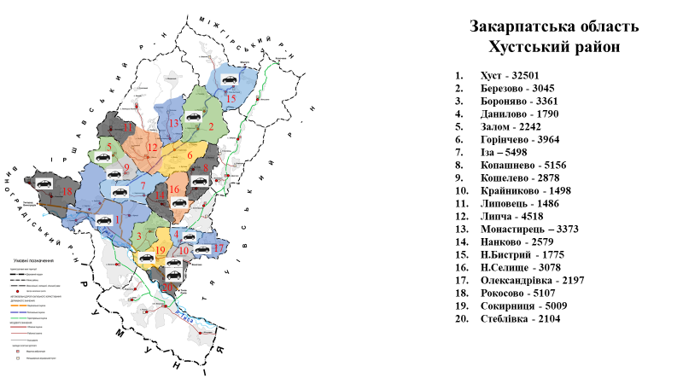

Slide 9
Бюджет 2024 рік
Бюджет 2024 КНП
64,277млн. грн на рік
Бюджет КНП
на 259,5 працівників
3,748млн. грн на місяць
Бюджет КНП на 259,5 працівників
44,977
млн. грн на рік

Slide 10
Бюджет 2025 рік
Бюджет КНП 2025
67,214 млн. грн на рік
Бюджет КНП
на 207,25 працівників
4,122млн. грн на місяць
Бюджет КНП на 207,25 працівників
49,468млн. грн на рік

Slide 11
ЧОМУ Ми ЗМОЖЕМО
Сильні сторони
-Мережа структурних підрозділів наближена до пацієнтів(20 амбулаторій)
-Наявність автотранспорту
-Достатня кількість компетентного персоналу орієнтована на потреби пацієнта
-Комунікативні навички персоналу у вирішенні конфліктів
-Комфортний клімат у колективі, колегіальність
-Покриття інтернет мережею та ПК для роботи в ЕСОЗ
висока якість надання своїх послуг, відповідальне ставлення до кожного пацієнта.
Постійний моніторинг та обробка неферифікованих пацієнтів
Відпрацьовано процеси реєстрації та маршрутизації пацієнтів
Слабкі сторони
-53.1 % лікарів пенсійного віку по амбулаторіях сільської мережі – 61 %
- Неукомплектованість штату центру
сімейними лікарями
Потреба в додаткових приміщеннях для сімейних лікарів ,щоб здійснювати надання якісної медичної допомоги
- В зв'язку з неукомплектованістю лікарів , лікарі амбулаторій мають понадлімітні декларації понад 2000 ,які оплачуються по коєфіцієнту 0
-.потреба приміщення для зберігання медичних відходів
- Неможливо провести взаємодію з пацієнтами, що виїхали за кордон

Slide 12
Висновки
1. За 2025 рік звільнилося за власним бажанням 21 особа,а саме: лікарі -3 особи
Середній мед.персонал- 18 осіб
2. В порівнянні за 2024 року та 2025 рік середня заробітна плата зросла: лікарі на 2336,69грн, середній медичний персонал на 1500,42грн.
3. За рахунок економії фонду заробітної плати виплачено премію до дня медичного працівника всім медичним працівникам закладу в розмірі посадового окладу та в грудні виплачено премію за підсумками роботи за рік ,а також матеріальну допомогу молодшому медичному персоналу в розмірі посадового окладу.
4. Постійно покращується матеріально- технічна база(закуплено аналізатор імунофлюорисцентний,офісні столи та стільці ,медичні ширми ,глюкометри ,пульсоксиметри ноутбуки)
5. Проведено капітальний ремонт покрівлі амбулаторії с.Нанково
6. Всі медичні працівники систематично удосконалюються знаннями безперервного професійного розвитку для підвищення рівня кваліфікації

Slide 13
Індикатори якості надання медичної допомоги 2025
19,6%
80,4%

Slide 17
ДЯКУЮ ЗА УВАГУ!

